Slide 1
Challenge Platinum: Membuat API untuk Analisis Sentimen dan Laporan Analisis Data berdasarkan Sentimen
Muhammad Raihan Ekaputra
Thariq Dharmawan
Michael Felix

Slide 2
Pendahuluan
Social Media
media untuk bersosialisasi satu sama lain dan dilakukan secara online yang memungkinkan manusia untuk saling berinteraksi tanpa dibatasi ruang dan waktu.
sebagai media pemasaran, dagang, mencari koneksi, memperluas pertemanan, dll.
Melakukan analisis data sentimen
proses memahami dan mengelompokkan emosi (positif, negatif, dan netral) yang terdapat dalam tulisan menggunakan teknik analisis teks.
data berasal dari kumpulan tweet dari pengguna Twitter.
Tujuan penelitian:
Untuk mengetahui sentimen dari data teks yang berasal Twitter menggunakan neural network pada pustaka sklearn dan tensorflow. Setelah itu akan dilakukan pembuatan API untuk melakukan klasifikasi suatu sentimen.

Slide 3
Neural Network
Neural network dapat didefinisikan sebagai algoritma untuk memproses sebuah data yang bekerja dengan mekanisme yang sama pada jaringan saraf pada manusia. Neural network bekerja dengan cara memberikan masukan berupa suatu data, lalu memproses nya, dan kemudian memberikan output dari proses stimulasi di jaringan syaraf tiruan (fungsi aktivasi). Pada penelitian ini, modul sklearn dan tensoflow digunakan untuk membuat neural network untuk mengklasifikasikan sentimen dari sebuah tweet.

Slide 4
LSTM
LSTM merupakan modifikasi dari RNN (Recurrent Neural Network). LSTM mempunyai sel memori dental bent yang sama dengan hidden state dan berfungsi untuk meerkat informasi tambahan, dalam kata lain tugas dari LSTM ini adalah untuk menutupi kekurangan dari RNN. Pada LSTM, keluaran dari suatu hidden state dapat dimasukan kembali ke hidden state berikut nya. LSTM memiliki tiga bagian yaitu forget gate, input gate, dan output gate. Forget gate berfungsi untuk melupakan informasi yang tidak relevan dari suatu masukan, input gate merupakan bagian yang berfungsi untuk memberikan masukan pada LSTM, dan output gate merupakan bagian yang memberikan keluaran dari LSTM.

Slide 5
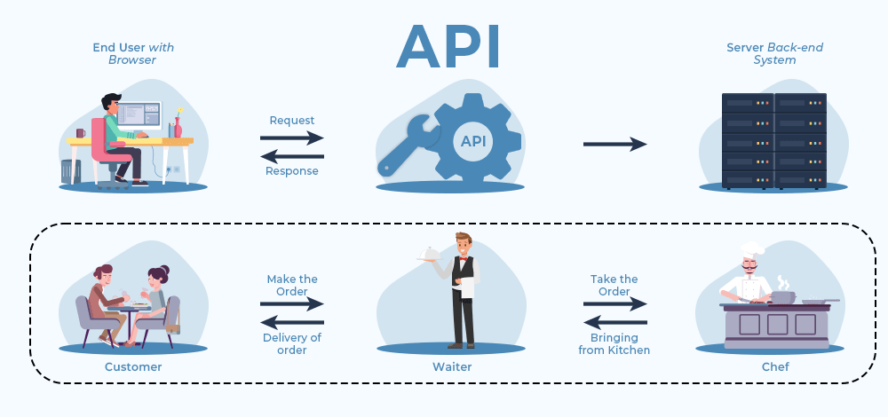
API (Application Programing Interface)
- API berfungsi untuk menghubungkan antara dua aplikasi yang berbeda.
- Menurut IBM (2023), API memungkinkan aplikasi untuk menukar data kepada aplikasi yang lainnya. Seperti contohnya sistem Gopay.
- Jika diilustrasikan dengan sebuah restoran, server dapat diibaratkan seperti dapur, client diibaratkan seperti pelanggan yang datang ke sebuah restoran, dan pelayan merupakan API.
-Meningkatkan kolaborasi dan meningkatkan inovasi

Slide 6

Metode Penelitian
- Pada penelitian ini, akan dilakukan pembuatan model neural network menggunakan pustaka tensorflow dan sklearn dengan menggunakan dataset tweet sebagai data acuannya.
- Evaluasi pada model akan menggunakan accuracy, F1 score, dan recall.
- Setelah evaluasi dilakukan, model akan disimpan di file .h5 yang kemudian akan digunakan untuk membuat API dengan swagger.

Slide 7
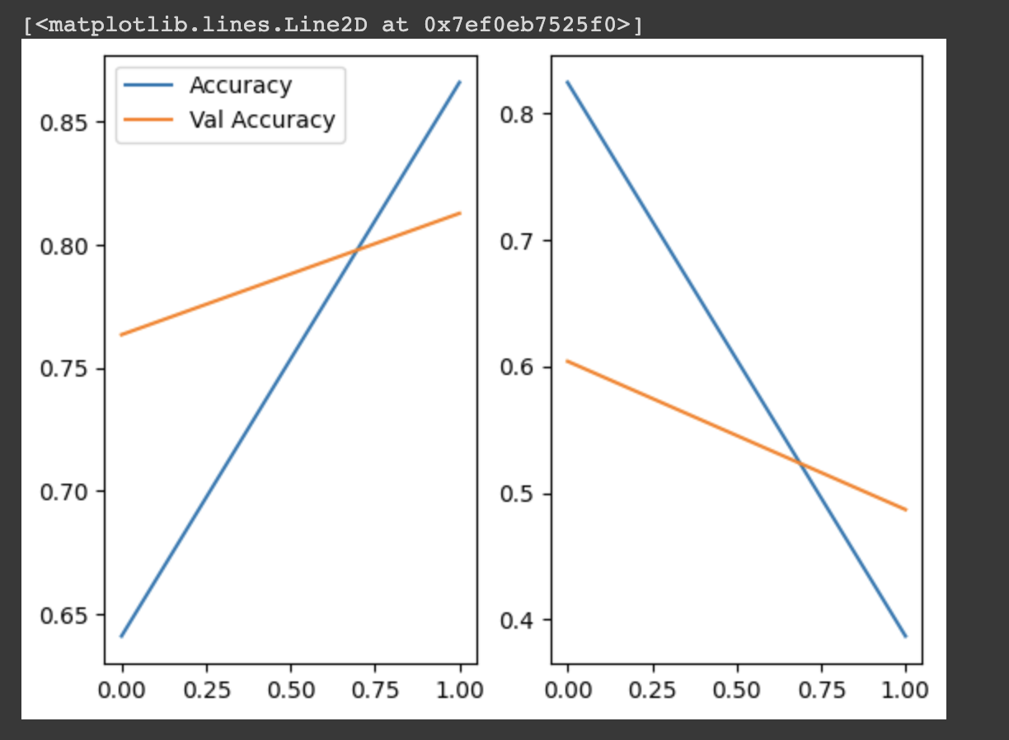
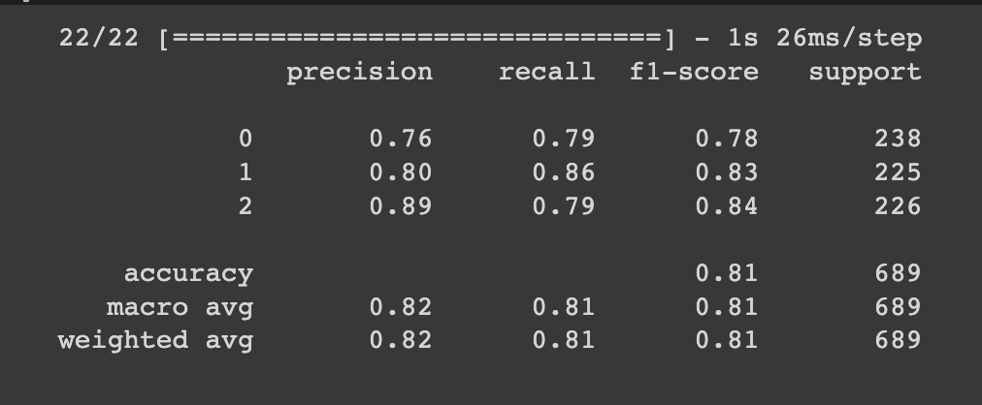
Hasil Model Deep Learning dengan Tensorflow

Slide 8
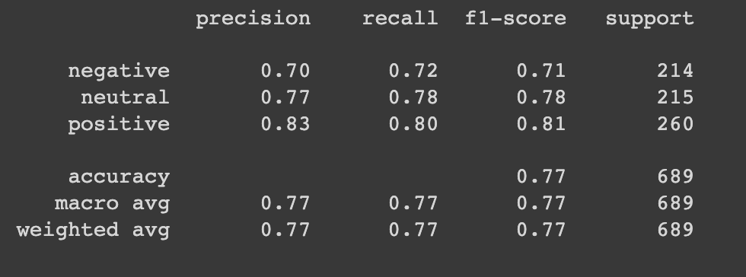
Hasil Model Neural Network dengan Sklearn

Slide 9
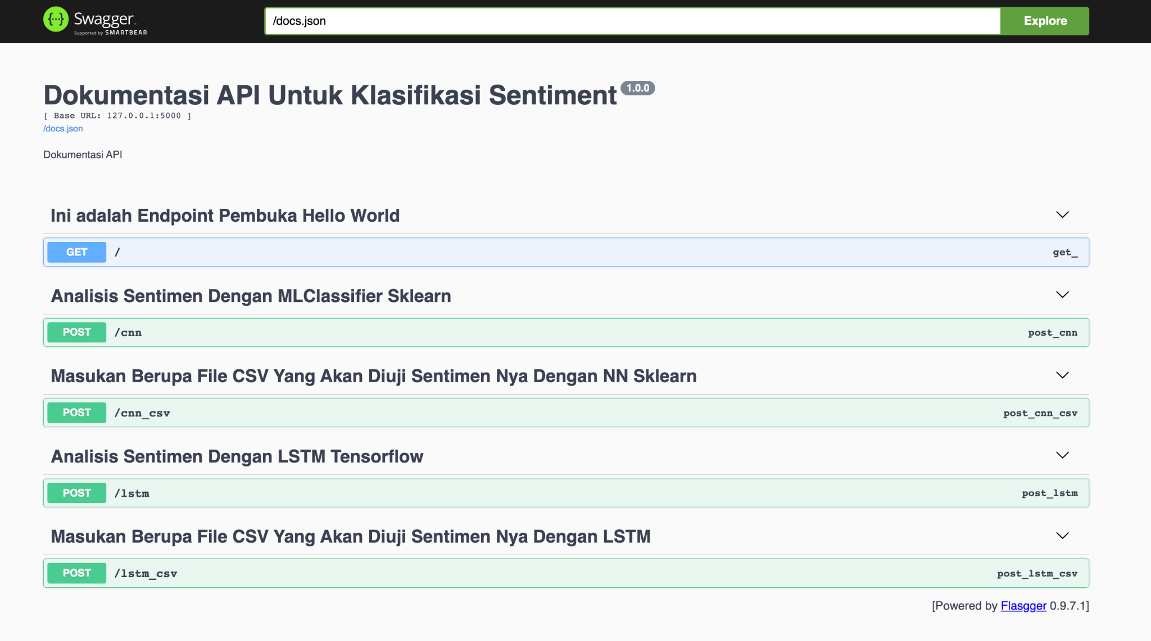
Tampilan API

Slide 10
Kesimpulan
Pada penelitian ini, telah dilakukan pembuatan model neural network menggunakan tensorflow dan sklearn. Pada saat dilakukan pembuatan model menggunakan neural network pada pustaka tensorflow, didapatkan accuracy sebesar <0.8, dan dengan sklearn didapatkan accuracy sebesar 0.77. Selain itu, API untuk melakukan klasifikasi telah dibuat meggunakan swager ui.

